Slide 1



L’Hebdo pro
L’ESSENTIEL DE VOS INFOS MARCHÉ
Edition du 02/07/2021 – Semaine 26

Slide 2

sommaire
Votre actualité…
      Le virement instantané
L’HEBDO PRO – Semaine S26 2021

Slide 3
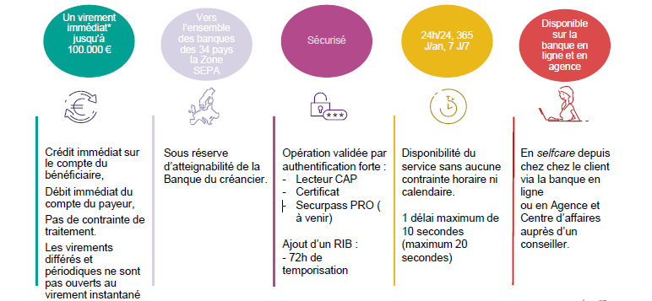
virement instantané
L’HEBDO PRO – Semaine S26 2021

Slide 4
virement instantané
LES USAGES CLIENTS IDENTIFIÉS
Le besoin / les enjeux | Les usages identifiés
Etre réactif vis-à-vis des salariés | Avances sur salaires Paiement des primes Indemnité de fin de contrat Solde de tout compte Remboursement de frais engagés
Créer une relation client-fournisseur de qualité | Règlement à la livraison Acompte à la commande Règlement des contentieux Règlement urgent Commande exceptionnelle
Accroître la satisfaction des clients finaux | Dédommagement Remboursement client
Améliorer la gestion du cash Management | Gestion de trésorerie sans contrainte de cut-offs
L’HEBDO PRO – Semaine S26 2021

Slide 5


virement instantané
Avantages :
Réduire les opérations à faible valeur ajoutée en agence
Bénéficier d’un PNB complémentaire
Diminuer l’émission de chèques et de chéquier
Traiter moins de risques et de fraude
Offrir un service innovant aux clients B2B
caisse d’epargne
Rapidité | Sécurité | Simplicité et souplesse | Tarif avantageux
Un virement en 10 secondes 7j/7 Pas de cut-off (heure limite de dépôt) Réception immédiate des fonds | Authentification forte et notification de réception des fonds Risques d’impayés inexistants Dispositif de lutte contre la fraude et lutte anti-blanchiment | Virement effectué depuis la banque à distance Pas de déplacement en agence Virement disponible jusqu’à 100K€ Accès depuis CE Net, DEI PRO | Tarif personnalisé Tarification attractive Moins cher que l’émission d’un chèque
client
L’HEBDO PRO – Semaine S26 2021

Slide 6
virement instantané
Le service « Virement Instantané » est activé par défaut pour les clients sur DEI PRO / CE NET sans action de leur part.
  L’accès sera ouvert en premier lieu à l’utilisateur principal (ou à l’administrateur) et pourra ensuite être délégué (pour CENet uniquement) par lui aux délégataires de son choix avec personnalisation des plafonds unitaires et journalier.
  Le virement instantané sera également disponible en saisie en agence.
Pour valider le virement une authentification forte est nécessaire (sol SMS Pro, Lecteur CAP)
Il existe également une temporisation de 72 heures pour valider l’enregistrement d’un nouveau RIB.
LES PLAFONDS | DEI PRO |  | CENET REMISES / EDI
 | Virement instantané France | Virement instantané Hors France | Virement instantané France | Virement instantané Hors France
Plafond unitaire standard | 50K€ | 50 K€ | 100 K€ | 0 €
Dérogation maximum du plafond unitaire | 100 K€ | 100 K€ | 100K€ | 100K€
Plafond journalier standard | 50K€ |  | 100K€
 | (tous virements confondus yc virements SEPA classique) |  | (tous virements instantanés confondus de la zone SEPA)
Dérogation maximum du plafond journalier | 500K€ |  | 300K€
 | (tous virements confondus) |  | (tous virements instantanés confondus de la zone SEPA)
A noter : Il est possible de mettre en opposition le virement instantané via la transaction 0508. Cette opposition bloque les VIR INST sur tous les canaux.
L’HEBDO PRO – Semaine S26 2021

Slide 7
virement instantané
LE PRIX DU VIREMENT Instantané :
Frais par virement vers un compte Caisse d’Epargne | En agence | DEI PRO / CE Net
Virement instantané occasionnel jusqu’à 5 000 € | 1,00 € | 1,00 €
Virement instantané occasionnel de 5 001 € à 30 000 € | 3,00 € | 3,00 €
Virement instantané occasionnel de 30 001 € à 100 000 € | 10,00 € | 10,00 €
Frais par virement vers un autre établissement bancaire | En agence | DEI PRO /CE Net
Virement instantané occasionnel jusqu’à 5 000 € | 3,90 €+ 1,00 € | 1,00 €
Virement instantané occasionnel de 5 001 € à 30 000 € | 3,90 € + 3,00 € | 3,00 €
Virement instantané occasionnel de 30 001 € à 100 000 € | 3,90€ + 10,00 € | 10,00 €
(En agence plafond limité à 15 k€)
La tarification du marché des particuliers étant plus élevée sur certaines tranches, un risque d’image existe d’afficher la tarification dans nos brochures tarifaires, car elles mettraient en lumière l’application d’une politique tarifaire plus « sévère » à l’égard des clients PART que des clients PRO-BDR.
  Le client étant informé de la tarification appliquée au moment de la validation finale de l’opération, la tarification ne sera donc pas affichée dans notre brochure tarifaire et remplacée par « nous consulter ».
L’HEBDO PRO – Semaine S26 2021

Slide 8



En résumé
Vous retrouverez sous la Rubrique des commerciaux :
  Tuto : Parcours client sous DEI Pro et sous CENET
  Tuto : Parcours conseiller Agence
  Une fiche produit ou cliquer ici
L’HEBDO PRO – Semaine S26 2021

